Slide 1
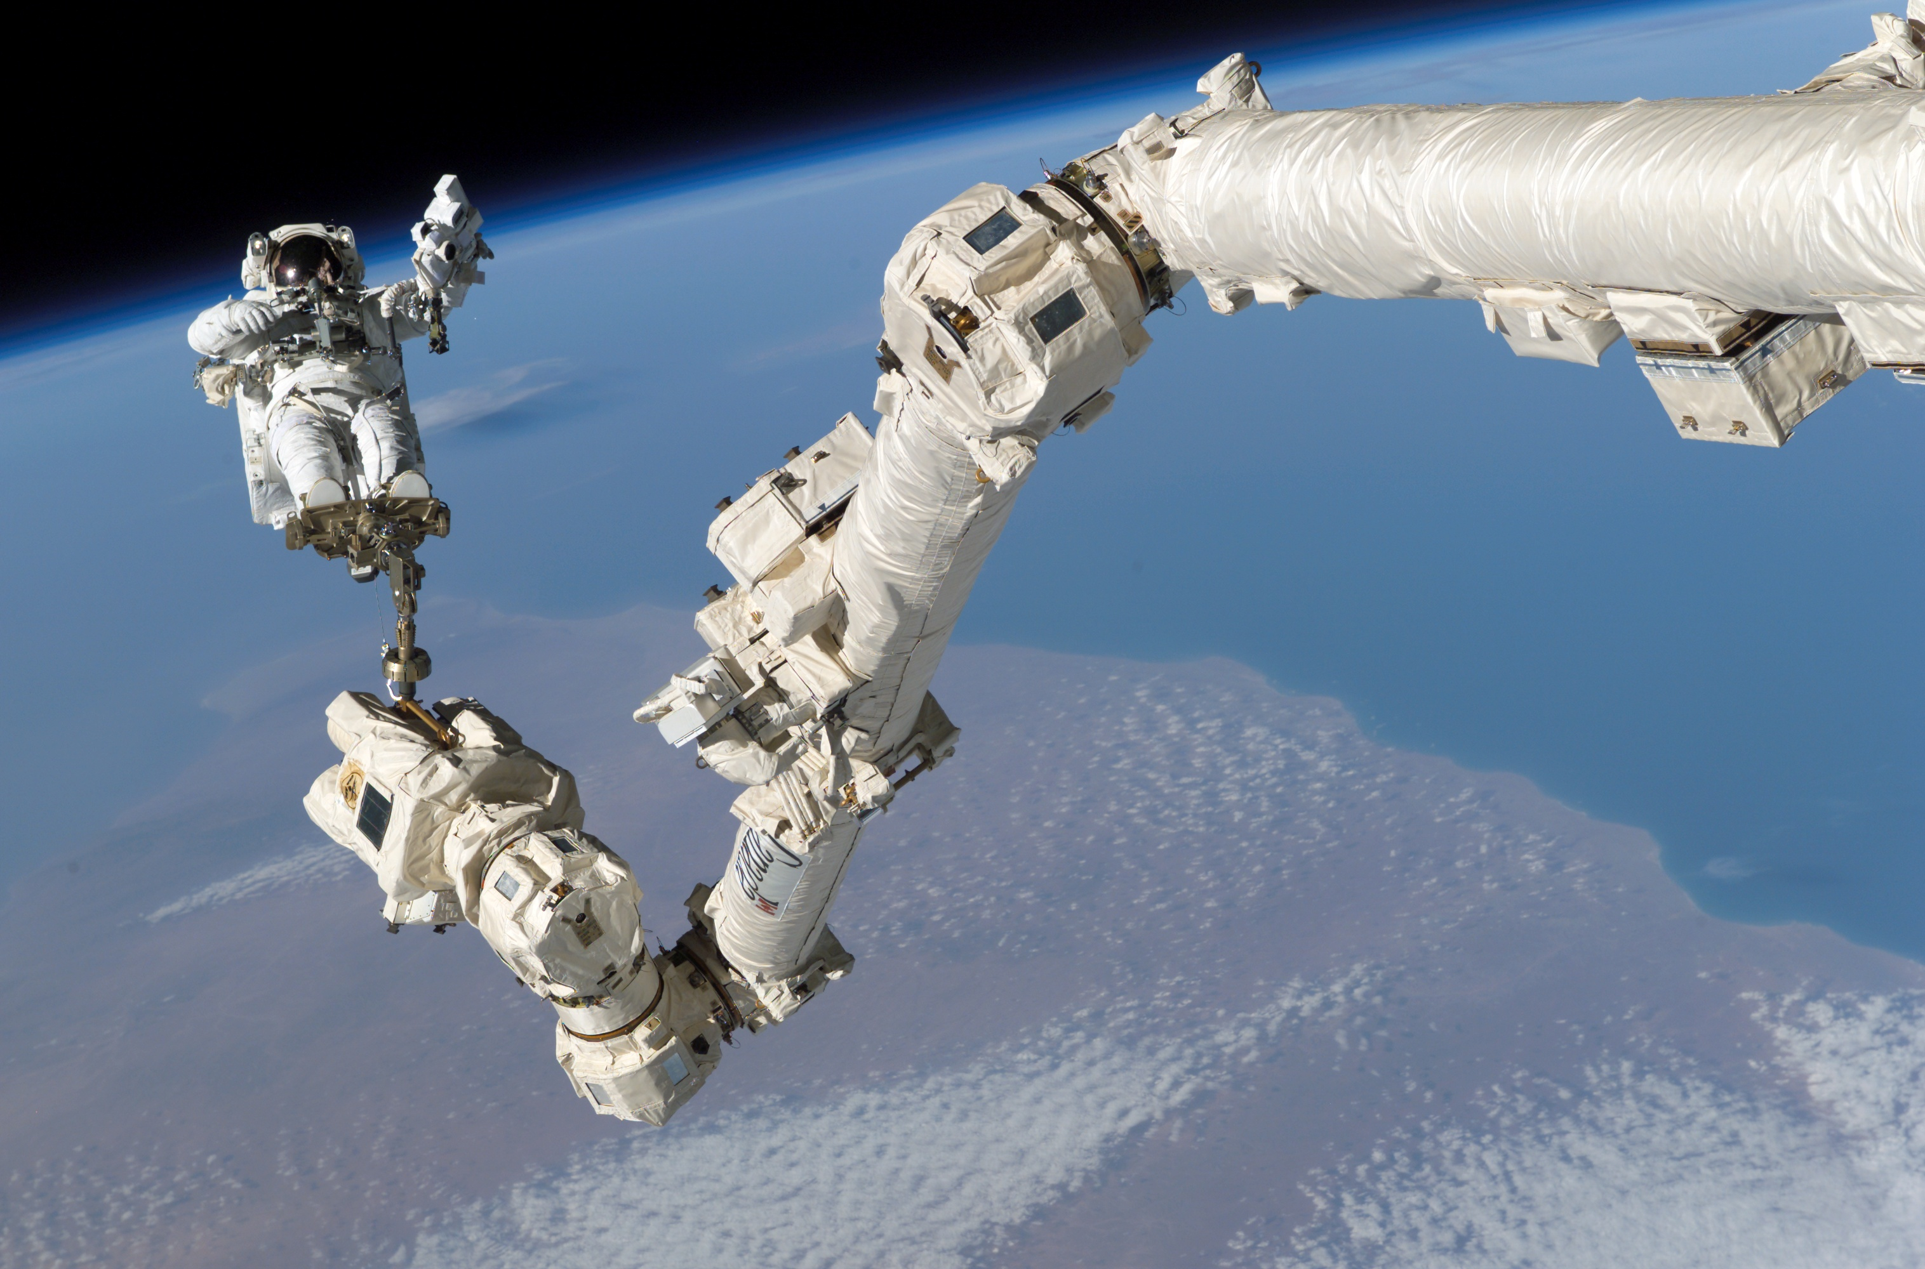
Canadarm 2 fait par Benjamin Labbé

Slide 2
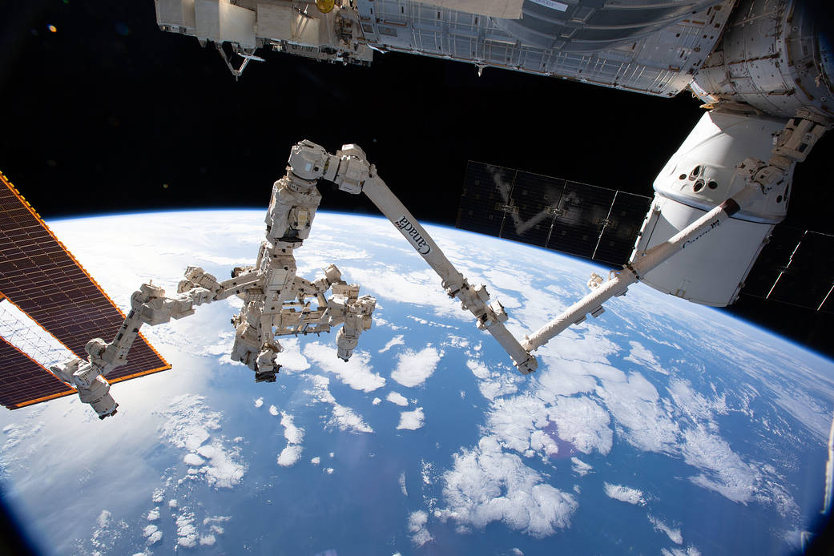
Quoi? C’est un équipement externe de la station spacial international permetant de déplacer des modules et des équipement extérieure de la station.

Slide 3
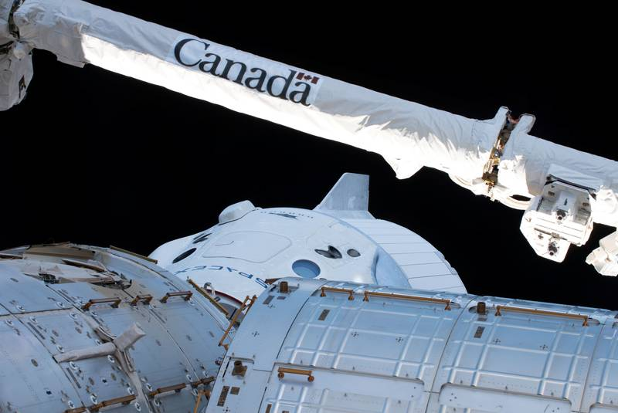
Pays? Canada

Slide 4
Agence? Station Spacial International (ISS)

Slide 5
Quand? En 2001 il fait ses début à la station spacial

Slide 6
Le 2 est dans les airs sur une station spacial

